Slide 1
UI 구현
정기 수행 평가 13
2023.03.24 김동근

Slide 2
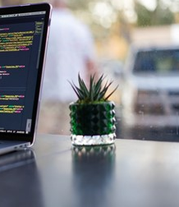
1
UI 설계
- 스토리보드
2
UI 구현 화면
- 구현 화면
Contents
3
구현 코드
- 코드

Slide 3
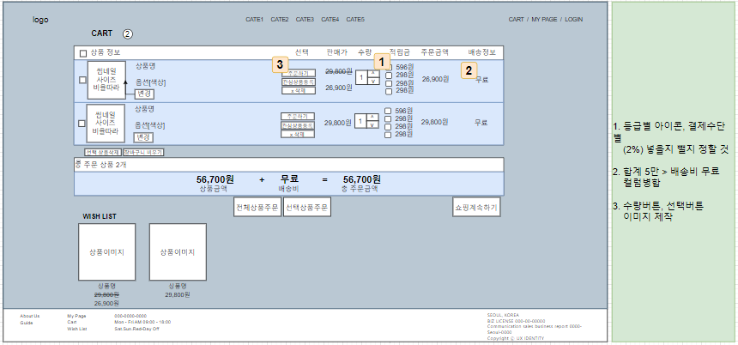
1
UI 설계
| 스토리 보드
장바구니 레이아웃

Slide 4
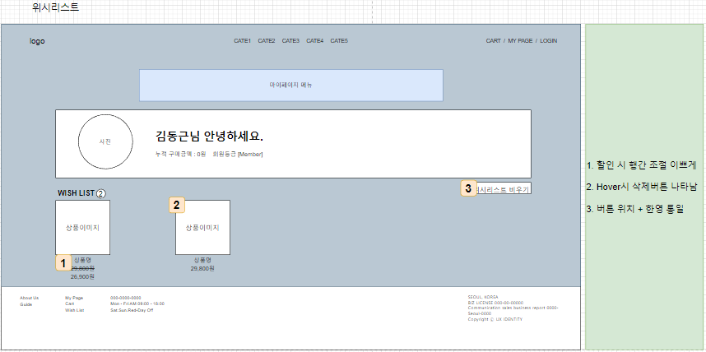
1
UI 설계
| 스토리 보드
위시리스트 레이아웃

Slide 5
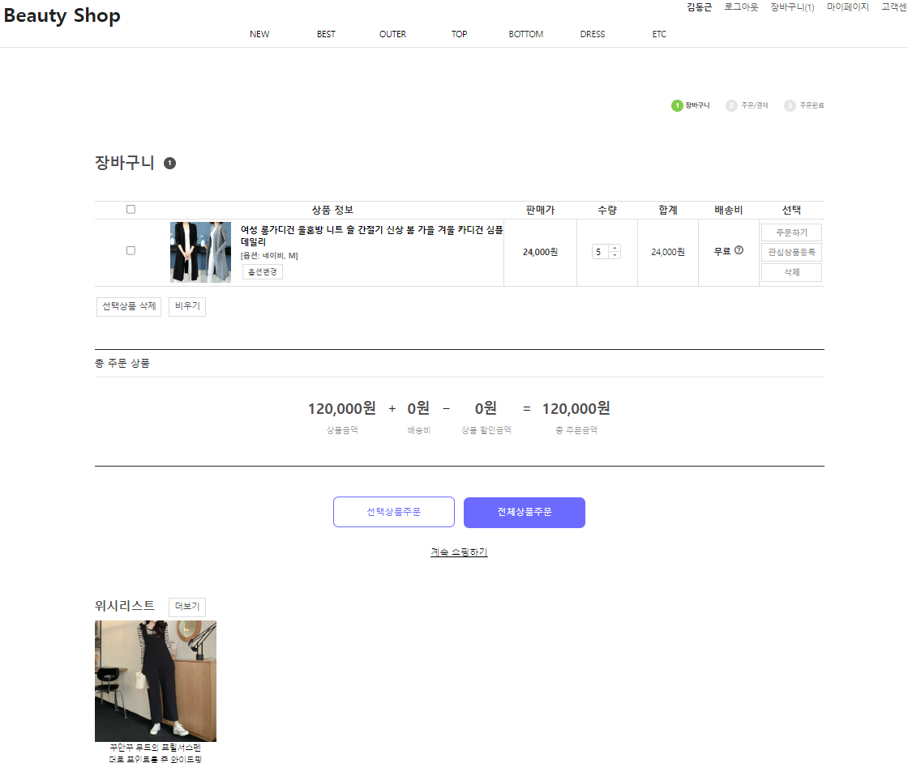
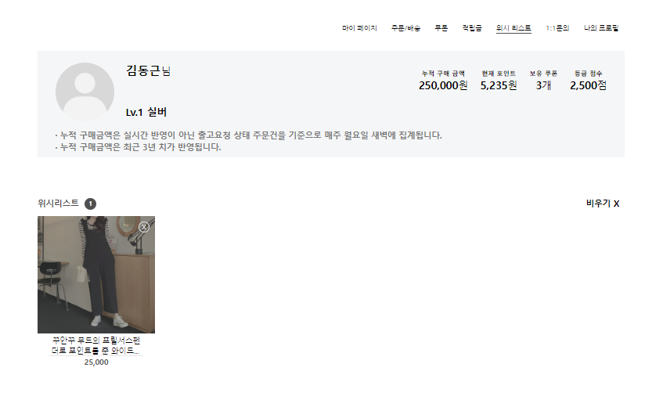
2
UI 구현 화면
| 구현 화면
장바구니, 위시리스트 구현 화면

Slide 6
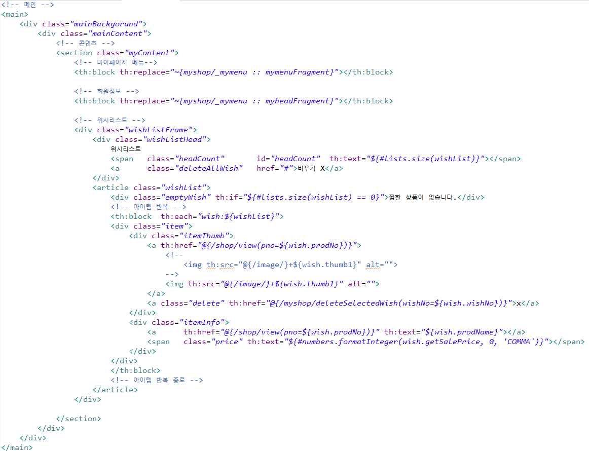
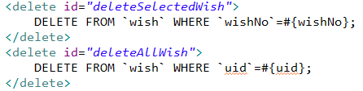
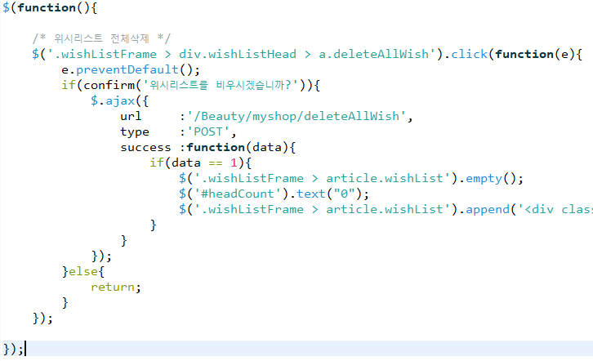
3
구현 코드
| 구현 코드
Wishlist.js
동적 삭제 구현
Wishlist.html

Slide 7
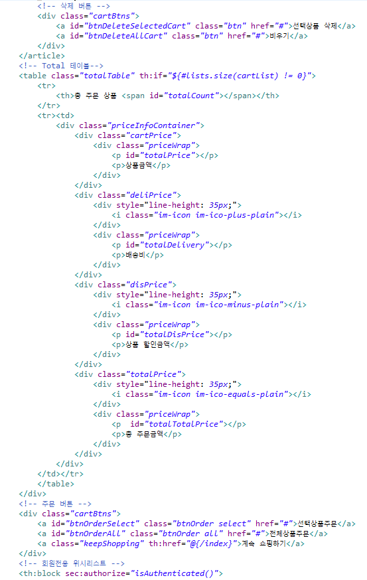
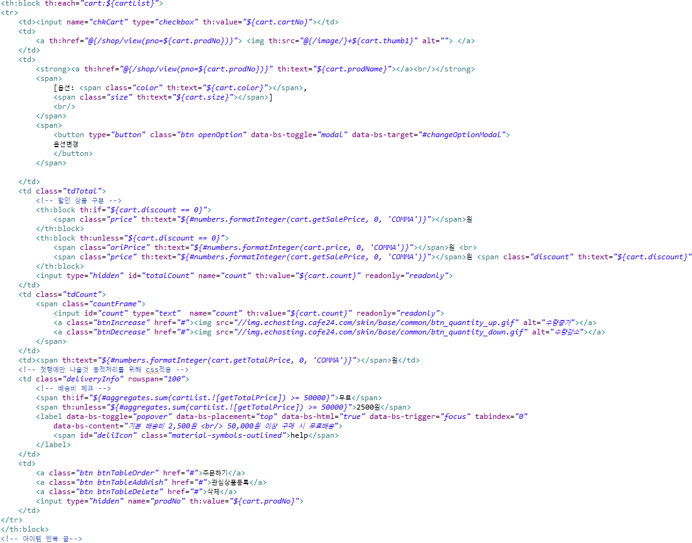
3
구현 코드
| 구현 코드
Cart.html
아이템 부분
Cart.html
버튼 및 가격 테이블

Slide 8
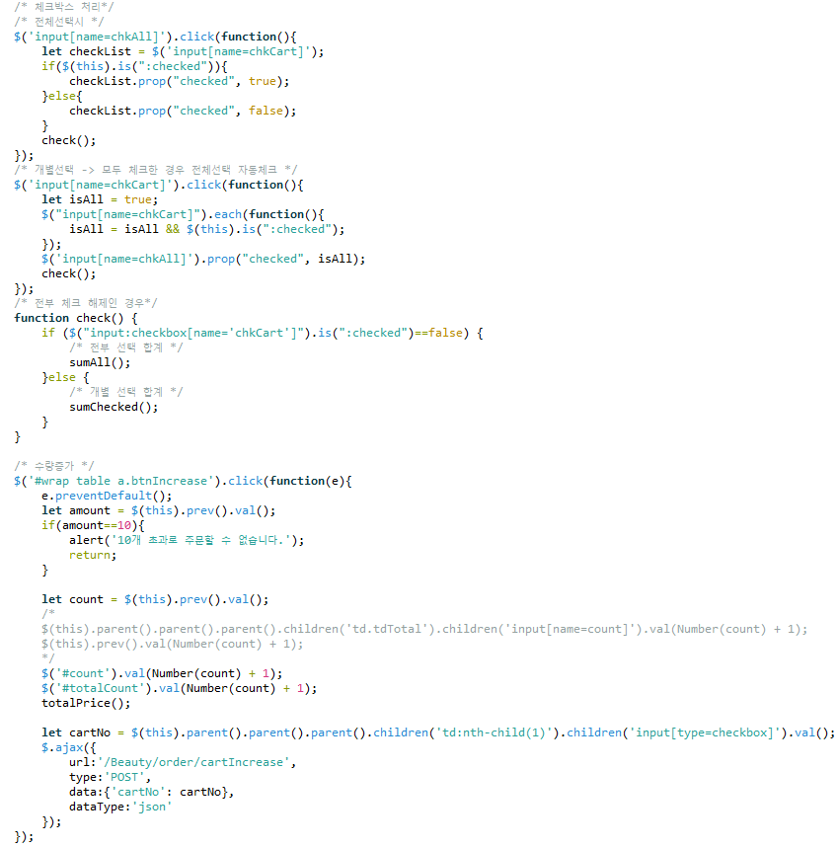
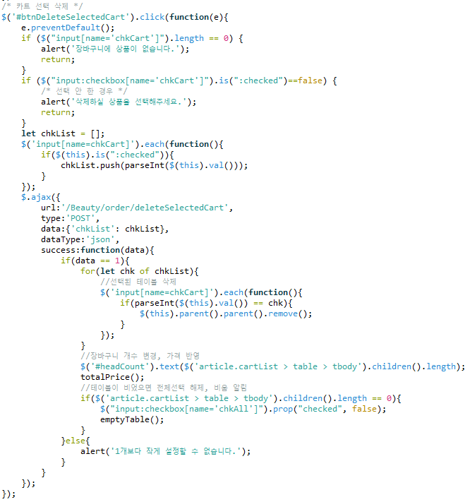
3
구현 코드
| 구현 코드
Cart.js
체크박스, 수량 증감
Cart.js
카트 삭제 동적 구현

Slide 9
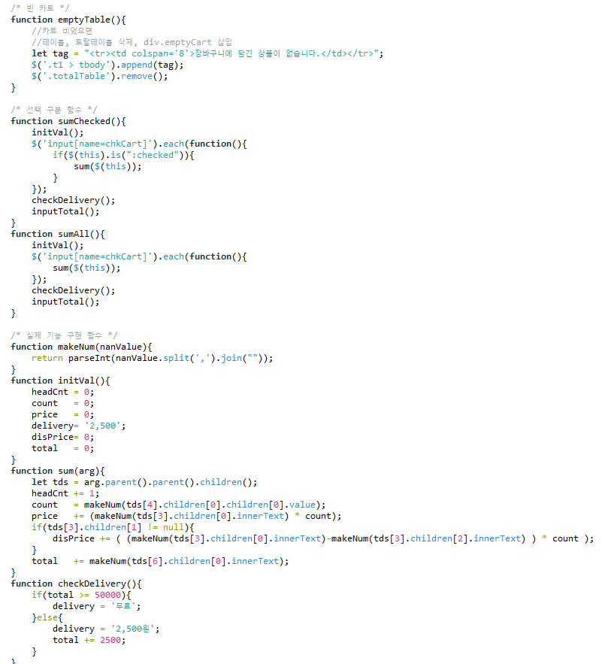
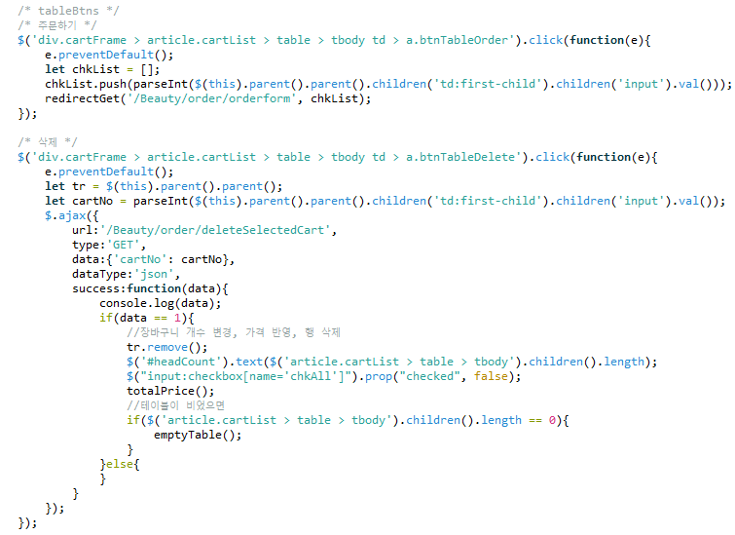
3
구현 코드
| 구현 코드
Cart.js
개별 주문, 삭제 (동적)
Cart.js
함수들

Slide 10
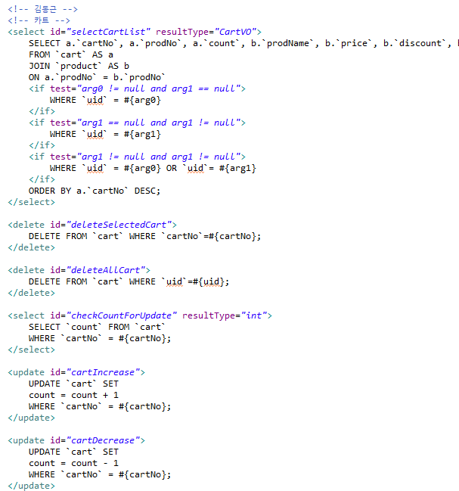
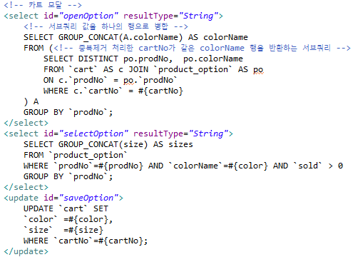
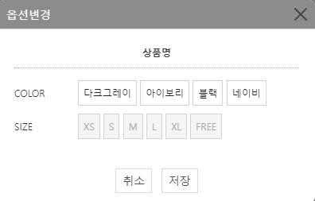
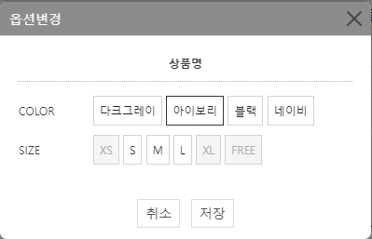
3
구현 코드
| 구현 코드
Cart SQL문

Slide 11
정기 수행 평가
13. UI 구현
Beauty
Kim Dong Geun
From GreenAcademy
2023.03.24
Thank you!

